Slide 1














الموضوع: محبته لذوي رحمه ودعوتهم للخير
المادة: حديث
نشاط2
المراد بذوي الرحم
مراجعة الدرس السابق
نشاط3
معنى صلة الرحم
المقدمة
نتعلم لنعمل
نماذج من صلته لرحمه
أهداف الدرس
الهدف الوطني
تمهيد
ملاطفة صغيرهم
المهام الأدائية
مشاركتهم أحزانهم
نشاط1
الواجب المنزلي
مسابقة

Slide 2


Slide 3


حل أسئلة التقويم ص70
شريط
الذكريات
مراجعة الدرس السابق:
صواب أم خطأ:
الرحمة تعني العطف والشفقة.
صواب أم خطأ:
من صور الرحمة بالصغير
الاهتمام بمأكله ومشربه.
ما المقصود بقوله :
( يعرف شرف كبيرنا ).

Slide 5
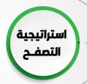
طالباتي المبدعات:
لنفتح الكتاب صفحة 71 ونسجل التاريخ ونضع أهدافًا للدرس:
أن يبيّن الطالب المراد بذوي الرحم.
أن يذكر الطالب معنى صلة الرحم.
أن يستنبط الطالب نموذج واحد من صلته صلى الله عليه و سلم لرحمه.

Slide 6
زيارة الأقارب ودعوتهم ومحبتهم ومودتهم
واحترامهم وتوقيرهم وتواضعهم فيما بينهم

Slide 7
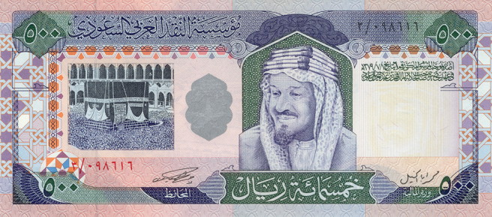




استعيني بالصور التالية للوصول إلى الحل:
الهدايا
الواتساب
النقود
الرسائل
الإتصال

Slide 8
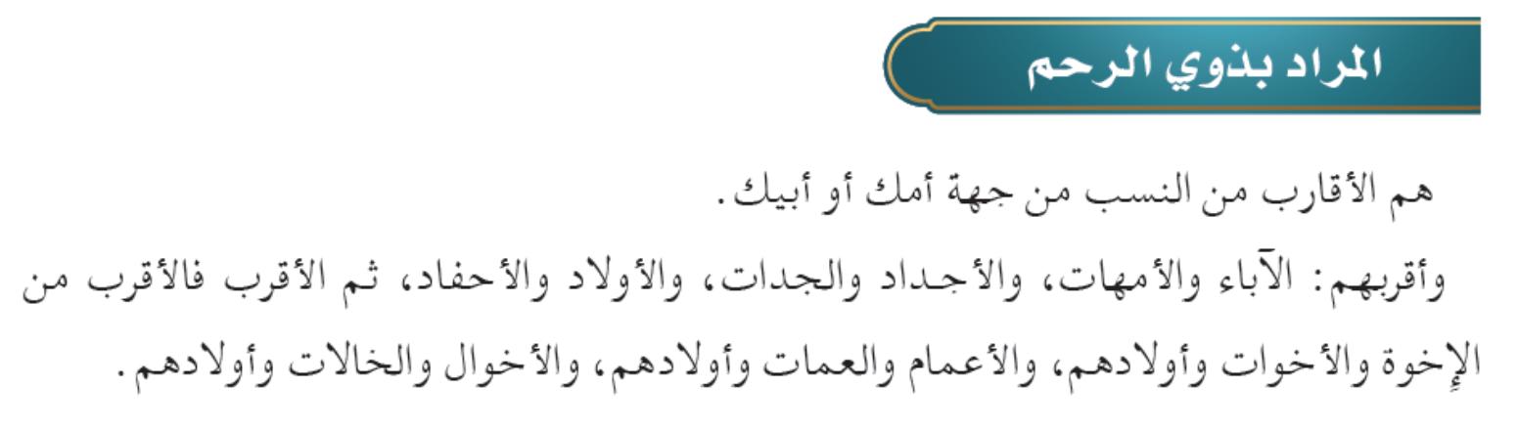
........
هناك كلمة ناقصة في التعريف أجيبي عن الأسئلة التالية لتتعرفي عليها:
جمع القريب:............
الأقارب
عكس كلمة البعيد:............
القريب

Slide 9

رائعتي بالرجوع إلى موقع معجم المعاني ابحثي عن معنى صلة الرحم:
https://www.almaany.com/

Slide 11
وردت هذه القصة في درس سابق من تذكرنا به؟
وردت في الدرس الأول
( رحمة النبي  للصغار وملاطفته لهم ) ص64

Slide 13
كثيرة
عدم الزيارة
متوسطة
عدم التواصل عن طريق وسائل الإتصال
كثيرة
عدم صلتهم بالمال وقت الحاجة
قليلة
عدم السؤال عنهم وقت المرض

Slide 14
x
√
x
√
x

Slide 16
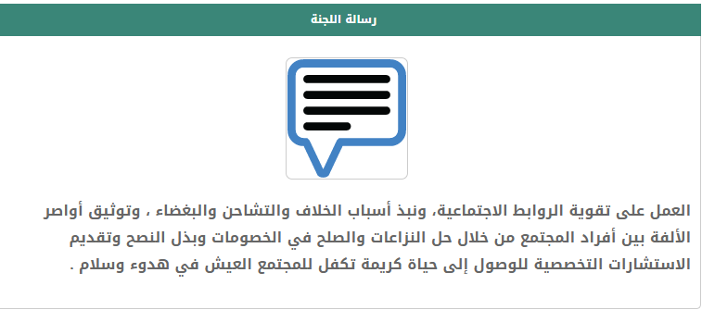

جهود المملكة العربية السعودية:

Slide 17
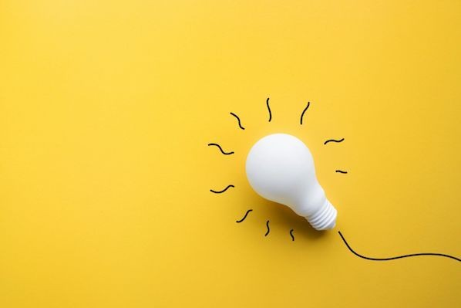
المهام الأدائية
مبدعتي قومي بتصميم خريطة مفاهيم لدرس اليوم لخصي فيها هدي النبي  مع ذوي رحمه.

Slide 18
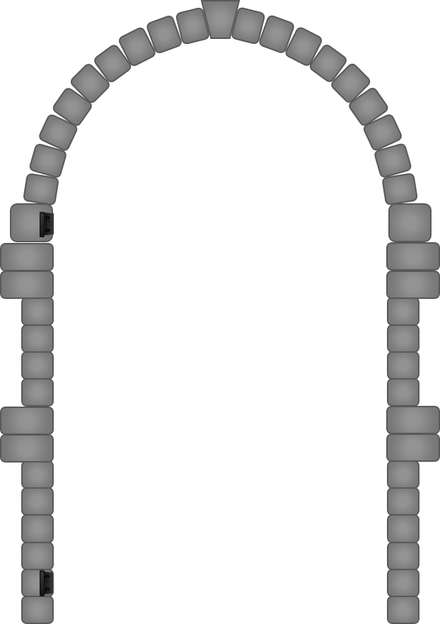

https://wheelofnames.com/ar/
صواب أم خطأ:
كان النبي  لا يخدم الكبير من ذوي رحمه.
صواب أم خطأ:
كان النبي  يصل ذوي رحمه.
صواب أم خطأ:
كان النبي  لا يثني على ذوي رحمه .
٣
٢
١

Slide 19

الواجب المنزلي:
حل أسئلة التقويم ص74
+ واجب منصة

